Slide 1
Les Plus Beaux Logis de Paris
Partie 1

Slide 2

Titre du projet : Réalisez une analyse de données avec Python
Prénom : Alexander
Nom : Lawson
Date : 02/10/25

Slide 3
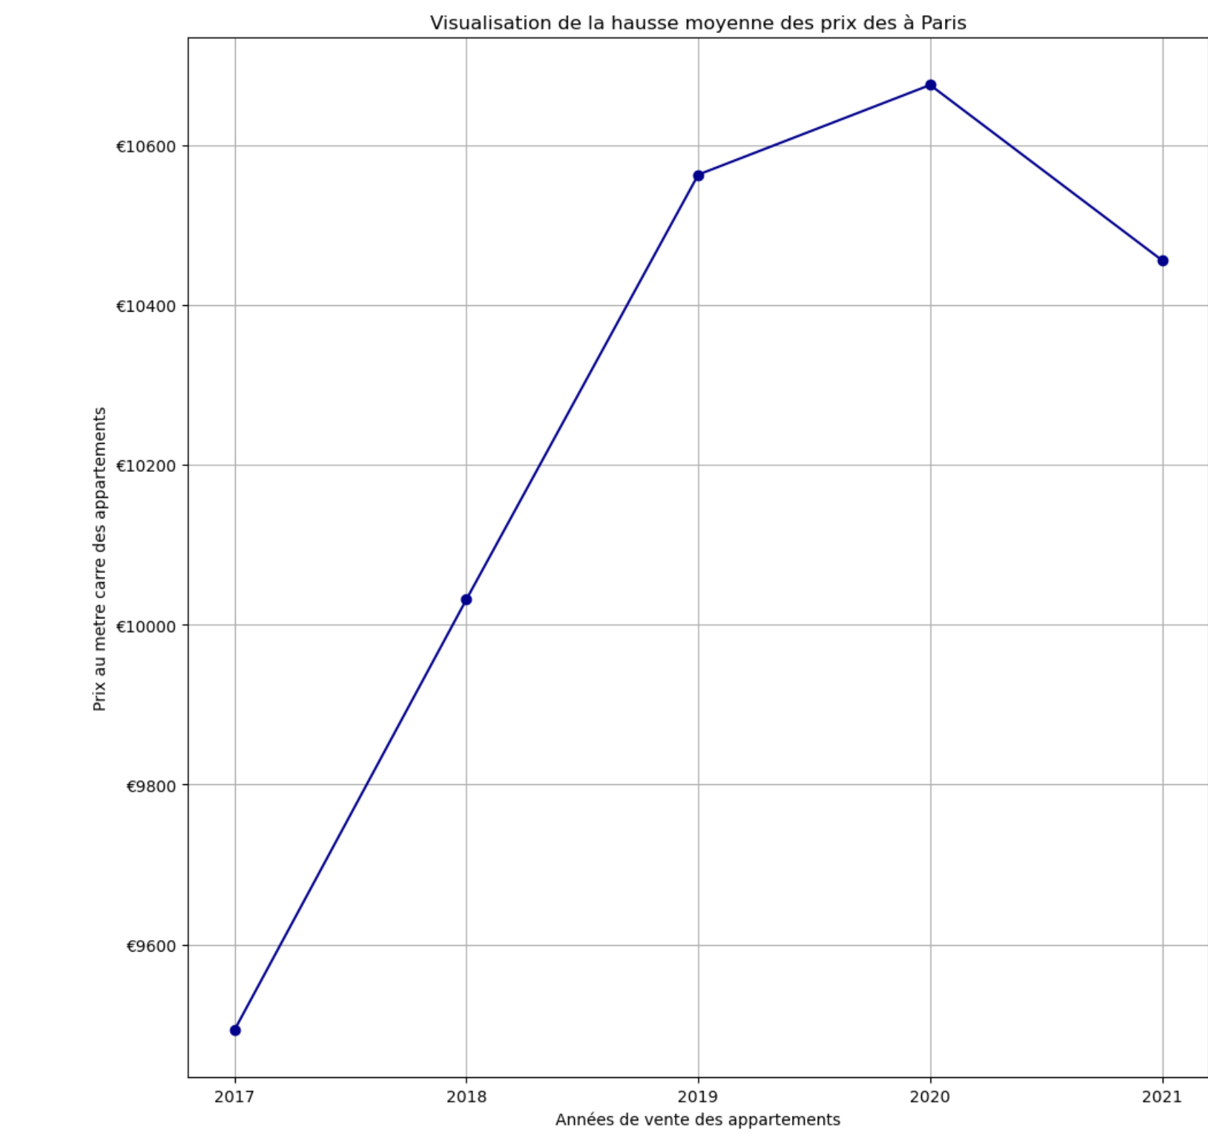
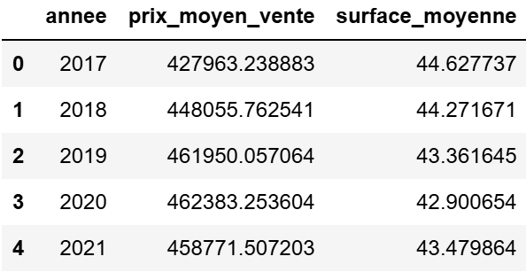
Analyse du marché de l’immobilier
Evolution du prix au metre carré des appartements dans Paris
On constate que la moyenne des prix de vente
des appartements à Paris augmente au fils des années

Slide 4
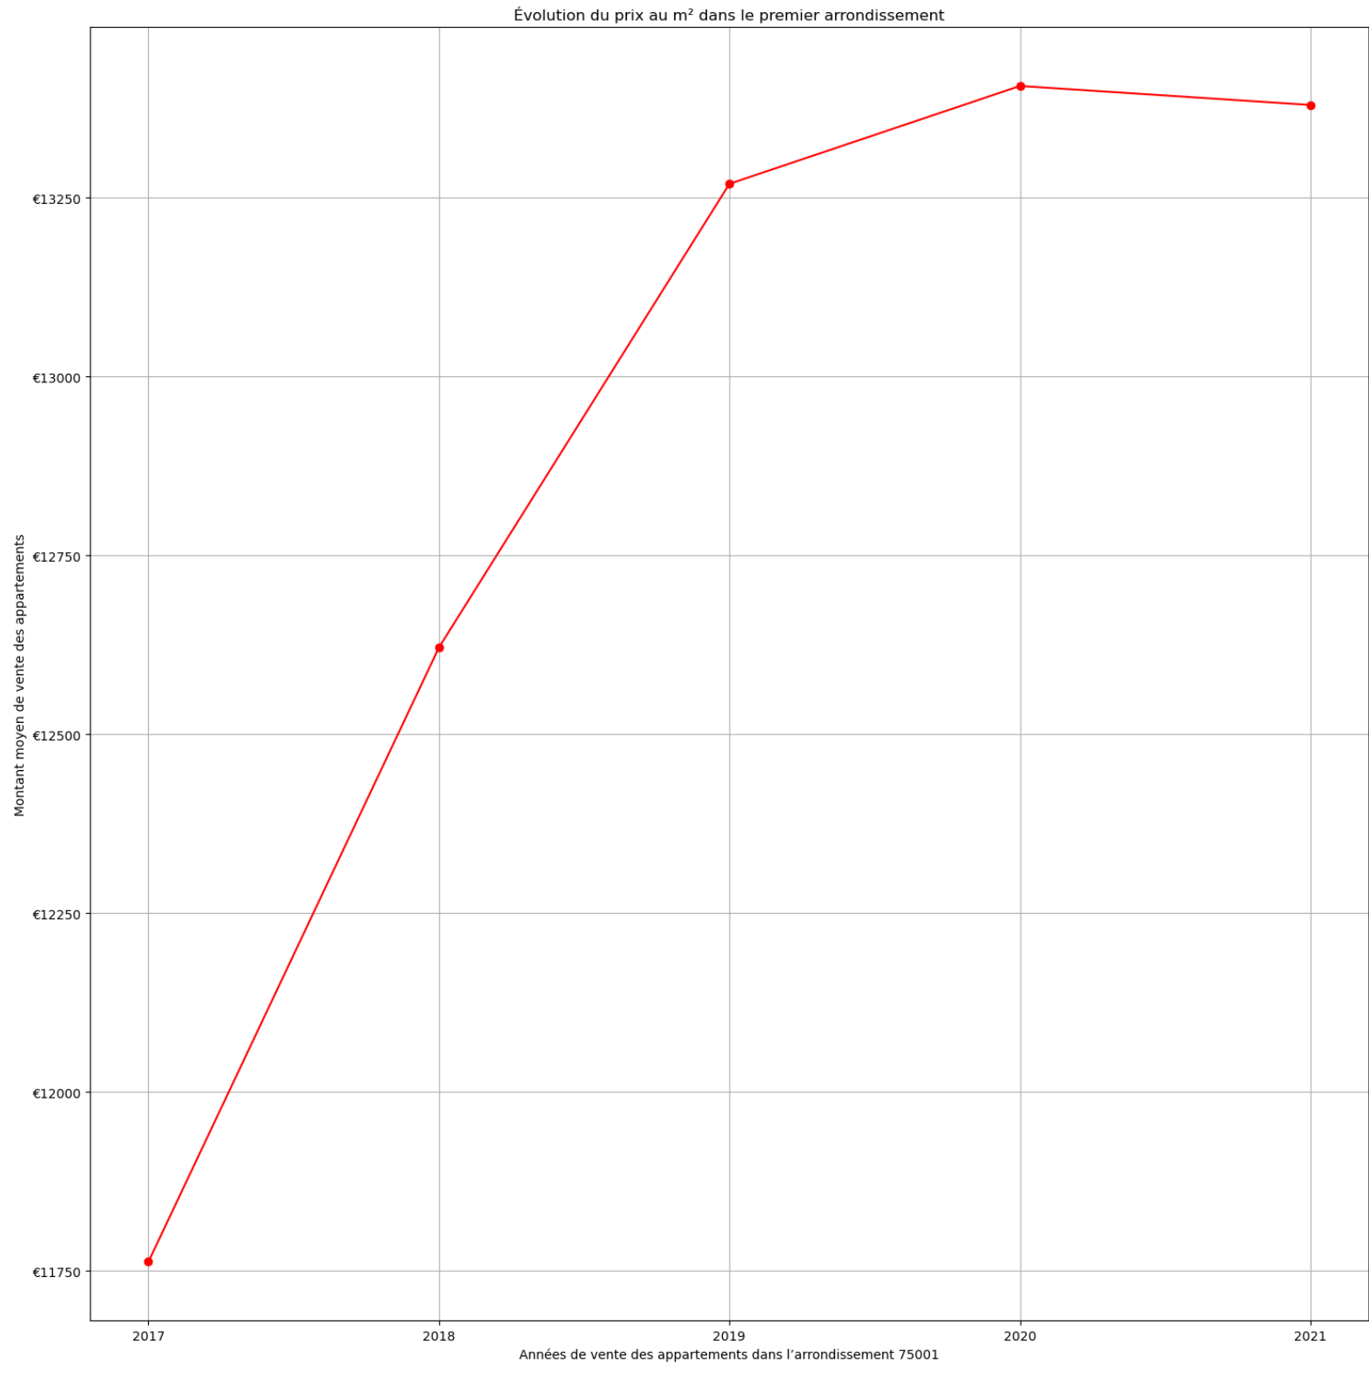
Différences de prix au metre carré entre les arrondissements
On voit que le 1er arrondissement suit la tendance de la moyenne
des autres appartements avec une montée du prix du mètre
carré puis une baisse à partir de 2020
Nous allons ajouter à cette visualisation tous les autres
arrondissements avec une couleur différente.

Slide 5
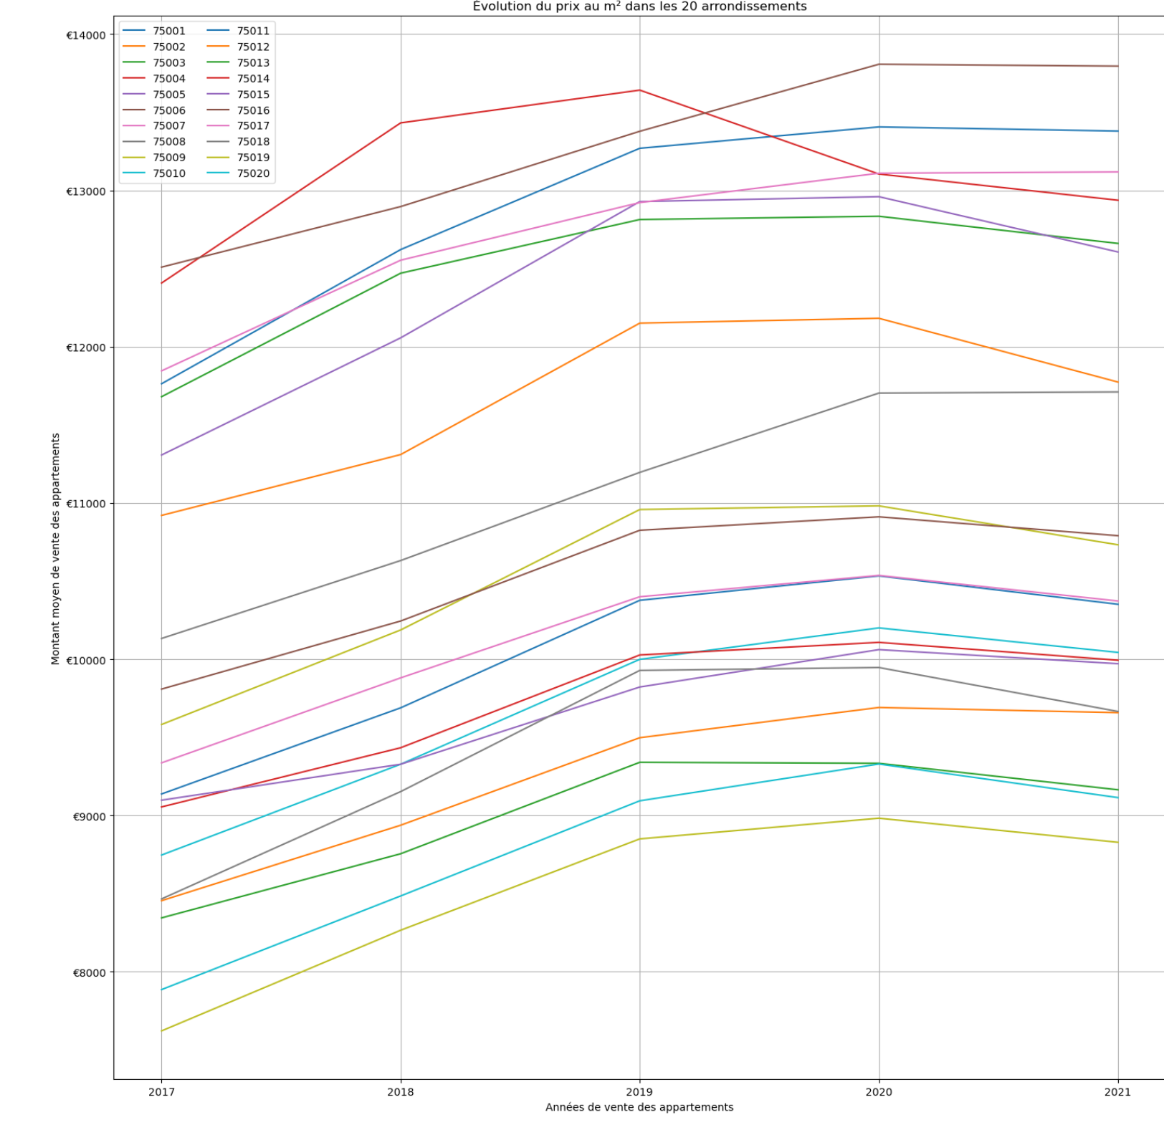
On observe que globalement après
2020 le prix du m2 fini par baisser
après une augmentation de 3 ans

Slide 6
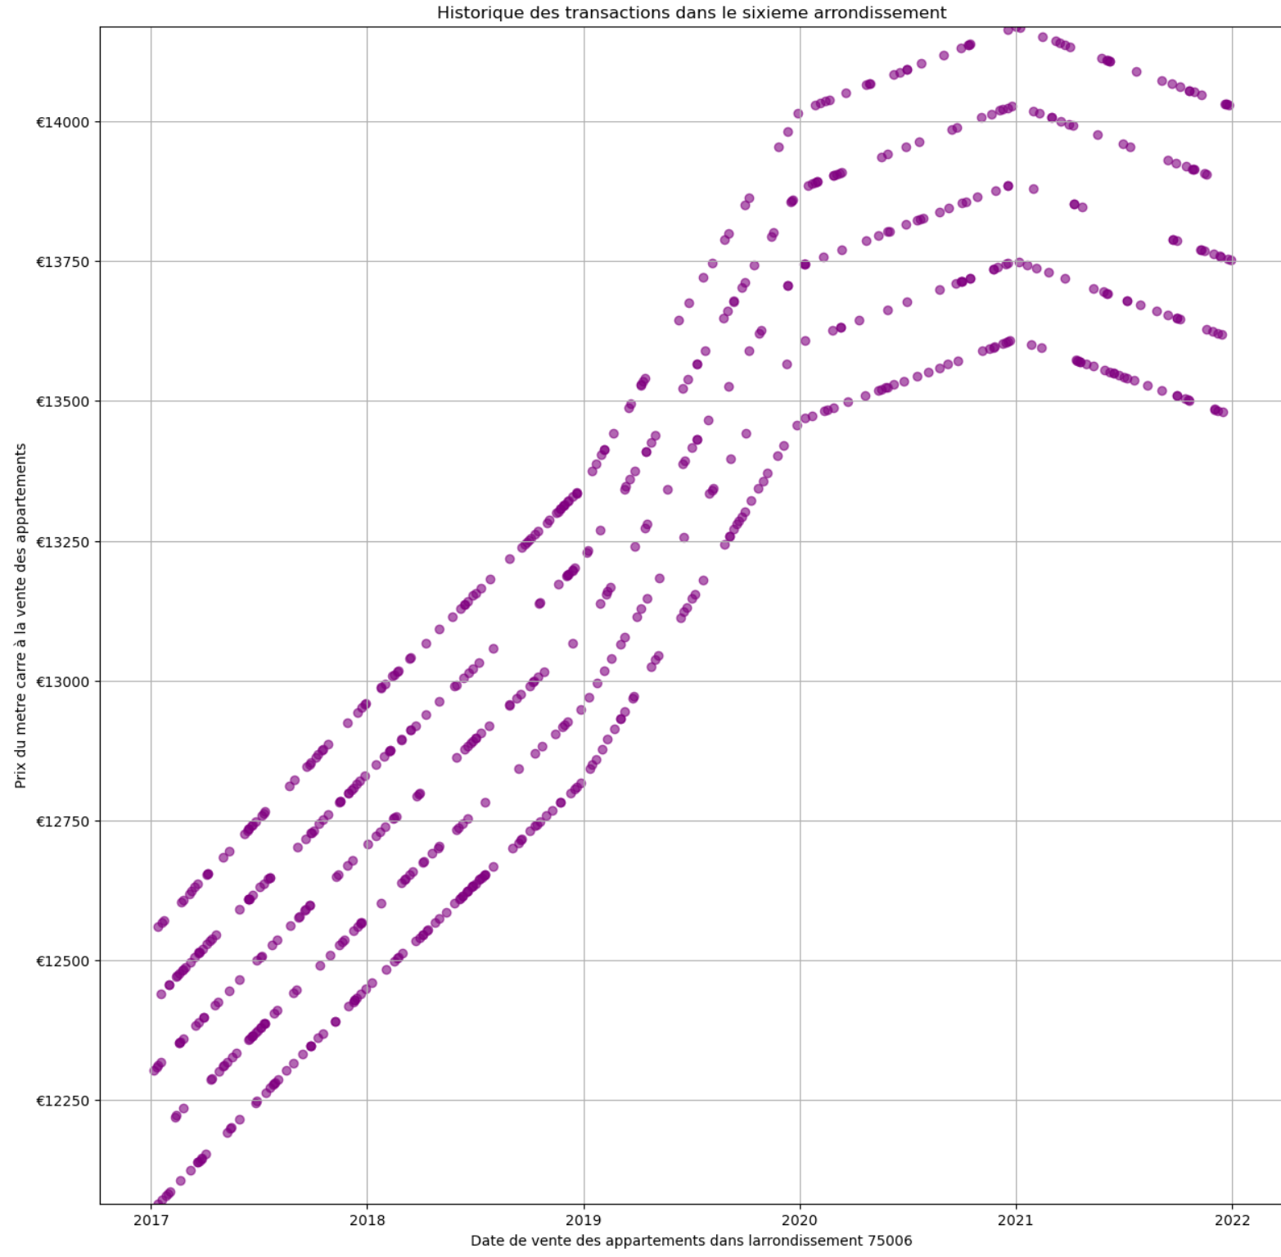
Prix au mètre carré par transaction dans le 6 ème arrondissement
On observe 709 transactions dans
le 6eme arrondissement
Le scatter plot montre une concentration plus faible de transaction à partir de 2020 et que le prix tourne autour de 14000 euros par m2
Pour nous rassurer sur la relation entre les données nous allons utiliser un test statistique de corrélation.

Slide 7
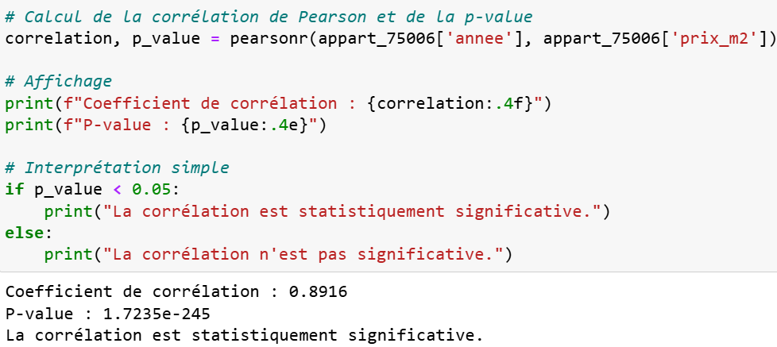
Vérification de la relation entre le prix au m² et la date dans le 6ème arrondissement par le calcul du coefficient de corrélation de Pearson
Pour cette distribution nous allons calculer le coefficient de corrélation de Pearson.
La relation entre le prix au mètre carré et la date n'est pas forcément linéaire mais elle
s'en rapproche suffisamment pour que cette analyse soit pertinente .
Ce qui nous intéresse c'est de prouver que le temps a une influence sur le prix.
Un coefficient de corrélation de Pearson de 0.8916 indique une très forte corrélation positive entre deux variables,Cela signifie que plus le temps avance, plus le prix au m² augmente dans le 6e arrondissement.

Slide 8
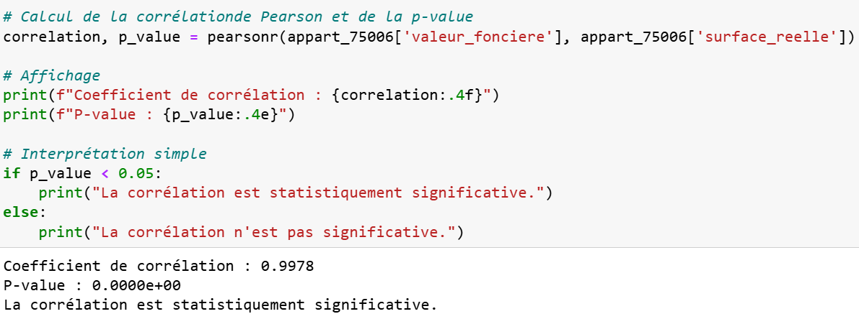
Vérification de la relation entre la valeur foncière et la surface
Le coefficient de corrélation est de 0.9978 avec une pvalue de 0 .
La relation est donc confirmée.
Regardons maintenant si le type de bien à une influence
sur le prix au mètre carré également.

Slide 9
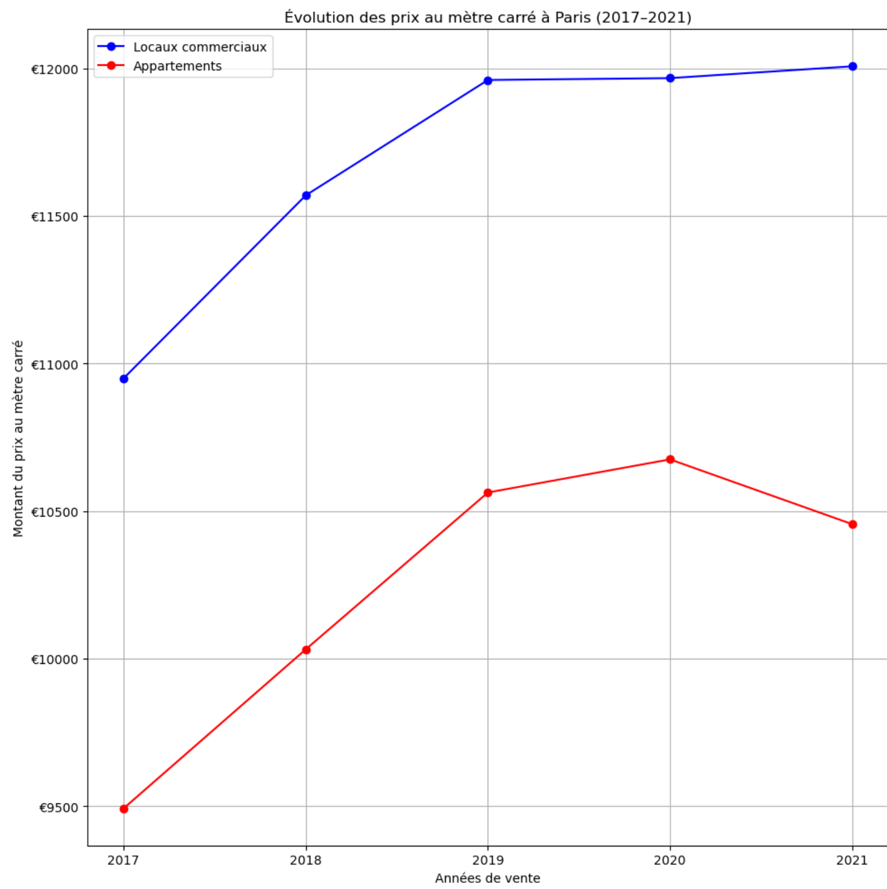
Analyse des locaux industriels, commerciaux et assimilés
Le prix au mètre carré des locaux commerciaux est largement
supérieur à celui des appartements
Après ces analyses, nous pouvons conclure que les dimensions
à utiliser pour prédire le prix au m² sont :
la surface du bien immobilier,
la date considérée,
la localisation (code_postal),
le type de bien.

Slide 10
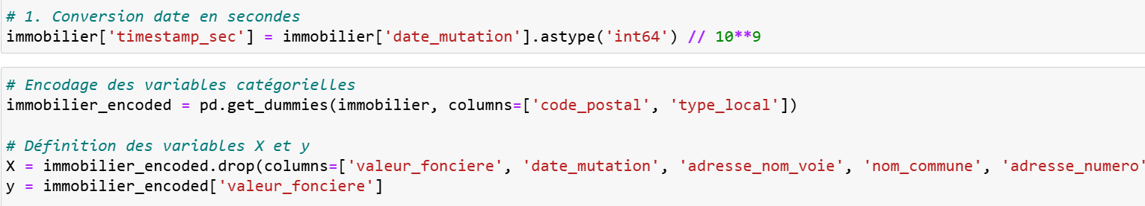
II. Méthodologie suivie
Dans cette section nous allons maintenant entraîner un algorithme à prédire la valeur fonciere d'un bien immobilier. Pour cela nous allons utiliser l'algorithme de régression linéaire.
On commence par préparer nos données en transformant les colonnes catégoriques du code postal et du type de local grâce au one hot encoder (sklearn) / get_dummies (pandas)

Slide 11
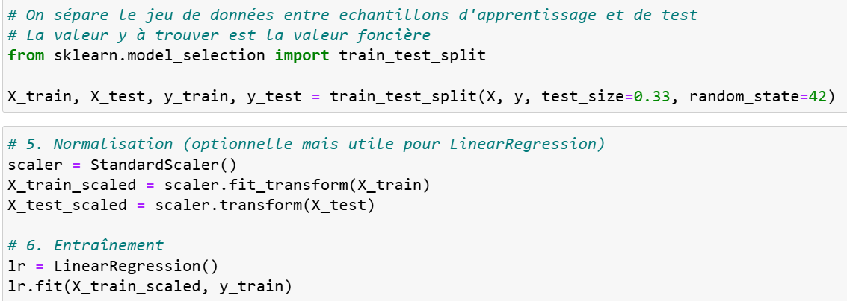
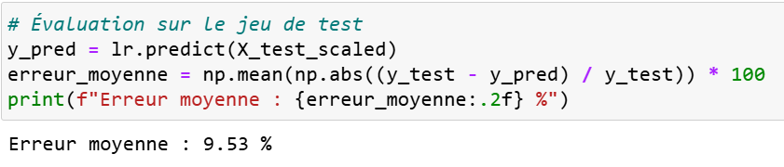
On utilise le train_test_split pour prélever un tiers de nos données (33%) et les garder de côté. Nous allons entraîner notre algorithme sur le reste des données et puis mesurer notre erreur moyenne en pourcentage de la valeur foncière
Notre algorithme fait donc 9.53 % d'erreur en moyenne
sur la prédiction de la valeur foncière.
Mes conclusions sur ce résultat et comment
j'aurais pu aller plus loin :
-Tester d’autres algorithmes comme Random Forest ou Gradient Boosting
-Retirer les outliers qui faussent la régression

Slide 12
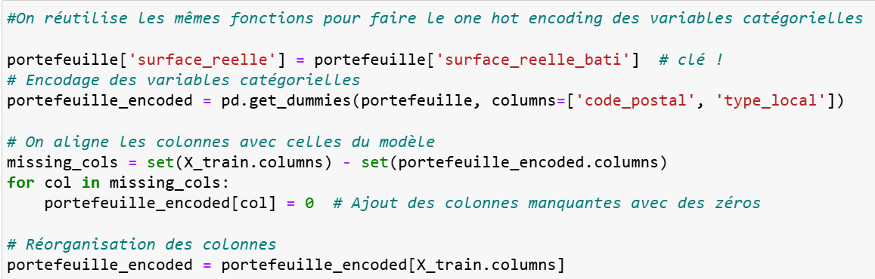
Nous avons récupéré le fichier avec le portefeuille des actifs de la société. Nous allons l'importer puis effectuer la prédiction et statuer sur la branche qui, selon notre prédiction, aura le plus de valeur à la date demandée c'est à dire au 31 décembre 2022. Nous avons la liste des biens immobiliers de l'entreprise. Pour effectuer une prédiction, nous devons mettre ce fichier au même format que le dataframe que nous avons utilisé lors de l'entraînement de l'algorithme.

Slide 13
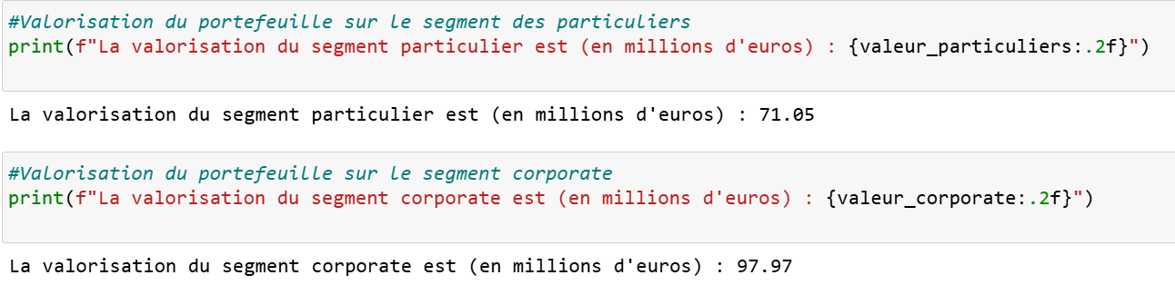
III. Résultat des prédictions
Mes conclusions sur le segment avec la plus grande valorisation et sur les limites de cette estimation :
La différence de valorisation est de 27 millions entre les 2 segments, celui du corporate est le plus élevé mais étant donné la marge d'erreur de 9.53%, cette dernière ne peut pas etre ignorée.
Le modèle a été entrainé sur des données entre 2017 et 2021 qui rentre dans un contexte économique inhabituel, le modèle ne prend pas en compte ces aspects dans la prédiction des données.

Slide 14
Les Plus Beaux Logis de Paris
Partie 2

Slide 15
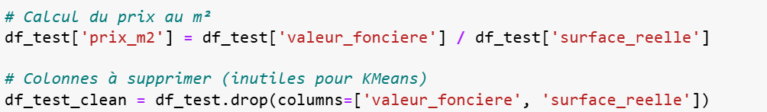
I. Méthodologie suivie
Dans cette partie nous allons labelliser automatiquement les biens immobiliers comme étant :
soit des Appartements
soit des Local industriel. commercial ou assimilé Pour cela nous allons utiliser l'algorithme du KMeans sur le jeu de données partagé par l'entreprise.
Pour que l'algorithme fonctionne, il faut que nous préparions les données en supprimant les dimensions inutiles et en nous concentrant sur le facteur discriminant entre les appartements et les locaux commerciaux : la différence dans le prix au mètre carré tel que nous l'avons vu avant.
On applique les transformations nécessaires. Tout d'abord nous allons calculer le prix au mètre carré en divisant la valeur foncière par la surface. Ensuite nous allons retirer ces colonnes car nous avons déjà l'information qu'elles contiennent dans la dimension prix au mètre carré désormais.

Slide 16
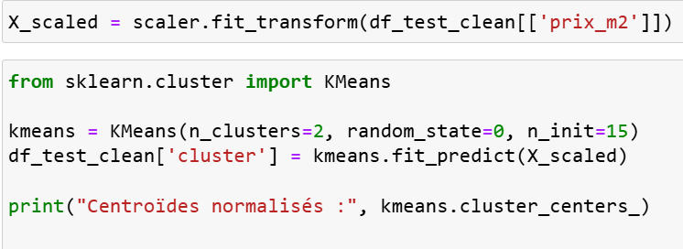
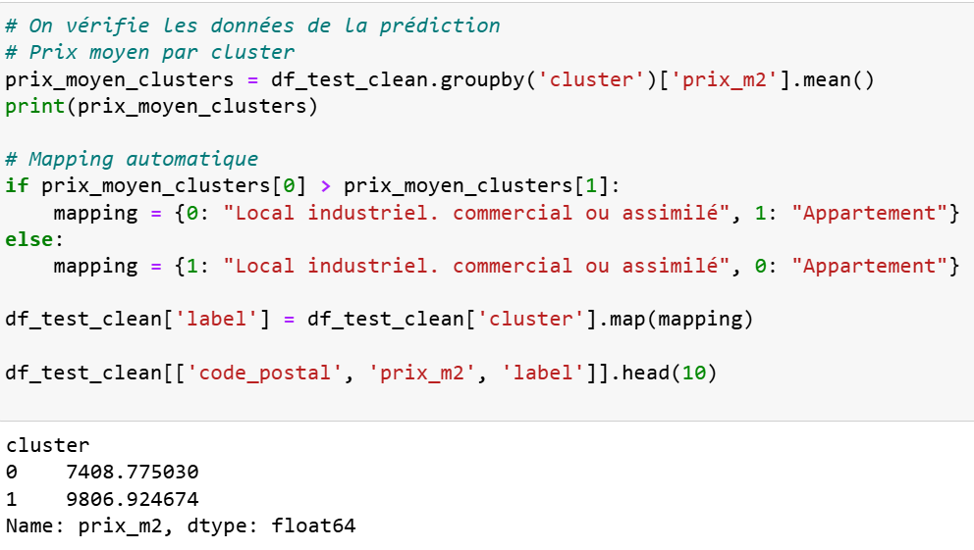

Nous observons dans les données que nous avons des valeurs différentes de prix au mètre carré pour un même arrondissement (ici le 19ème arrondissement). Il se peut fort que cela soit notre dimension à utiliser pour attribuer les prix au mètre carré les plus élévé dans un département aux locaux commerciaux, et les prix les plus bas aux appartements.
Pour effectuer cette opération, nous allons utiliser l'algorithme du Kmeans qui va rechercher 2 centroïdes à travers les données.

Slide 17
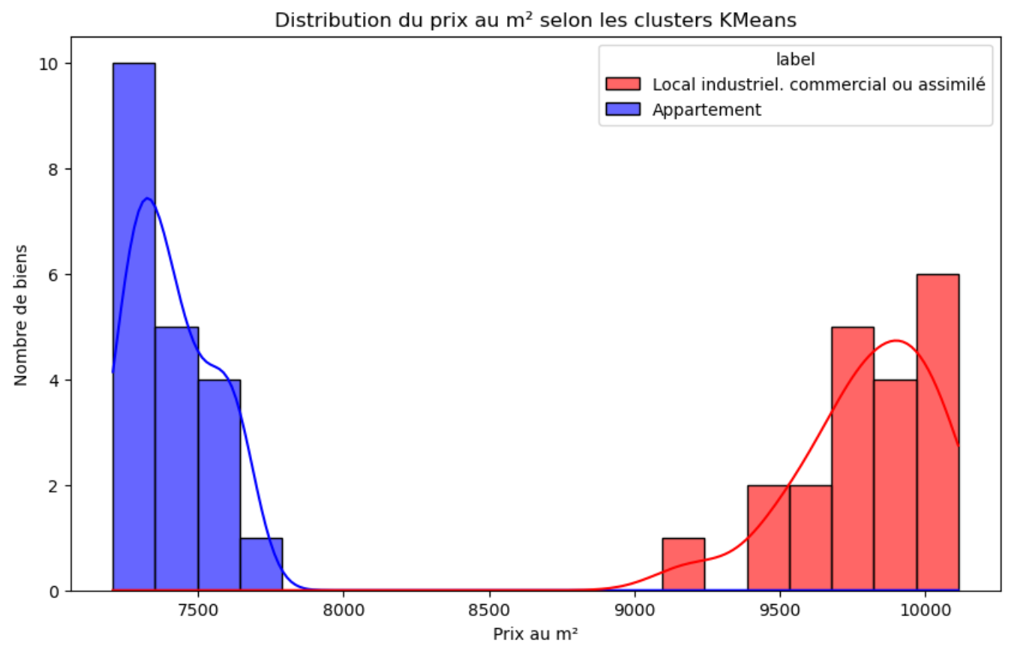
II. Résultat de la classification
Nous avons obtenu notre prédiction. Nous pouvons changer les labels et remplacer les valeurs à 0 par Local industriel. commercial ou assimilé et les valeurs à +1 par Appartement.

Slide 18
Conclusion
Le prix au m² est bien le facteur discriminant clé entre appartements et locaux commerciaux.
Le clustering confirme que, même sans labels, on peut séparer les biens en deux catégories cohérentes.
Les limites de l'exercice :
KMeans : ne connaît pas les vrais labels → nécessite une interprétation humaine. Sensibilité aux outliers
Quelques valeurs extrêmes peuvent déplacer fortement les centroïdes et fausser la classification. Sans normalisation, le kmean serait sensible à l'échelle et donc peut biaise les résultats

